Slide 1
Урок труда в 3 классе
«Роза»

Slide 2

Стихи о розе.
Роза в нашем саду расцвела.
На диво всем она была.
Ты, роза, цветок самый лучший,
Самый красивый, самый пахучий!

Slide 3
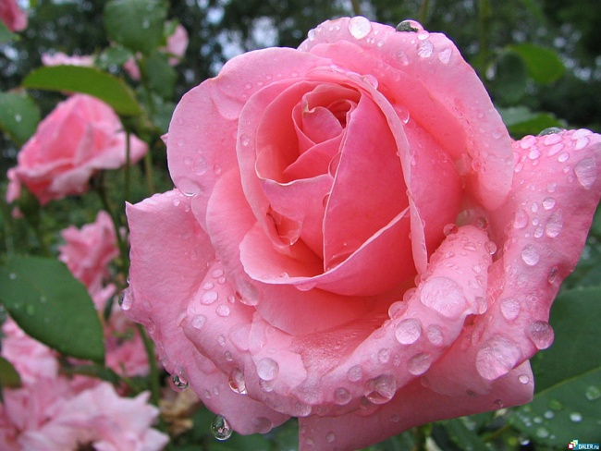
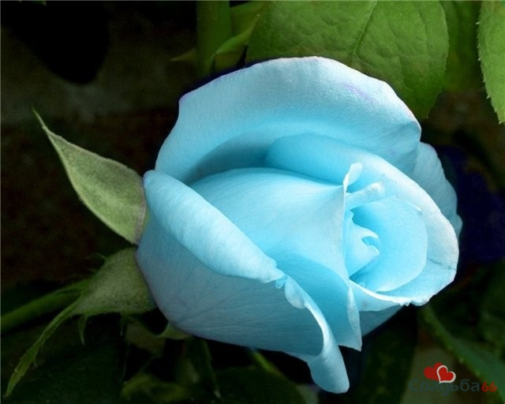
Как прекрасен этот цветок!

Slide 4
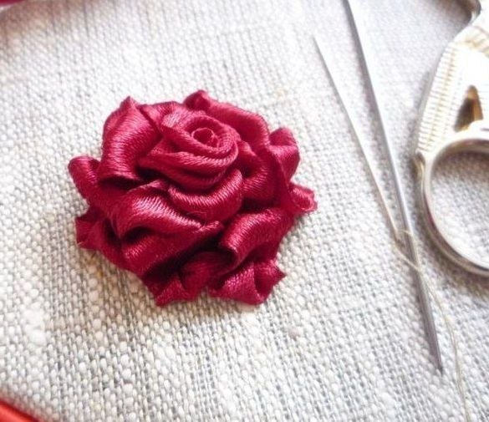
Готовое изделие

Slide 5
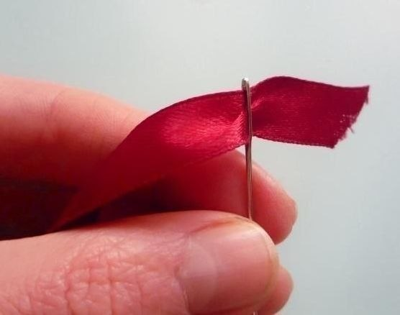
Первый этап

Slide 6
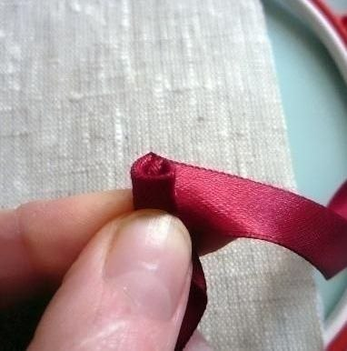
Второй этап

Slide 7
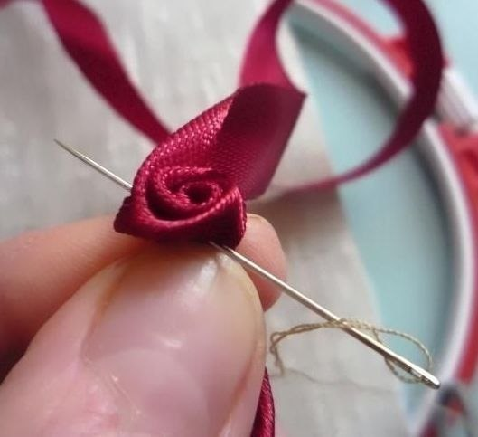
Третий этап

Slide 8
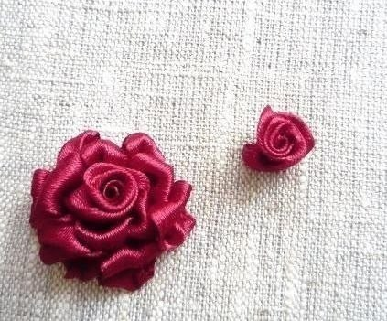
Четвертый этап

Slide 9
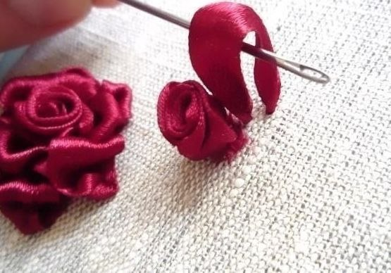
Пятый этап

Slide 10

Шестой этап

Slide 11
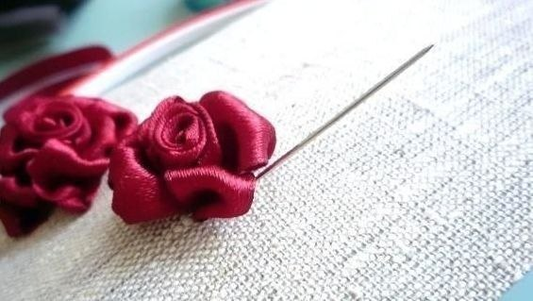
Седьмой этап

Slide 12
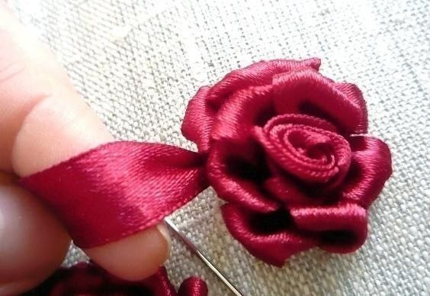
Восьмой этап

Slide 13
Используемые материалы
http://yandex.ru/yandsearch?text=%D0%BA%D0%B0%D1%80%D1%82%D0%B8%D0%BD%D0%BA%D0%B8%20%D1%80%D0%BE%D0%B7%D1%8B%20%D0%BA%D1%80%D0%B0%D1%81%D0%B8%D0%B2%D1%8B%D0%B5&clid=1923017&lr=213
http://themoonrose.narod.ru/poems.htm
http://vk.com/hmideas

